Slide 1
电子电路设计训练
集成电路产业介绍
北京航空航天大学
电子信息工程学院
张杰斌
zjb@buaa.edu.cn

Slide 2
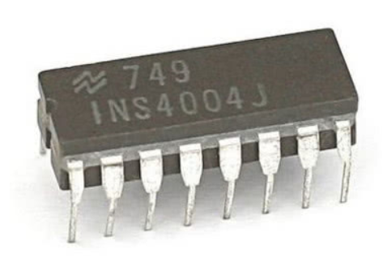
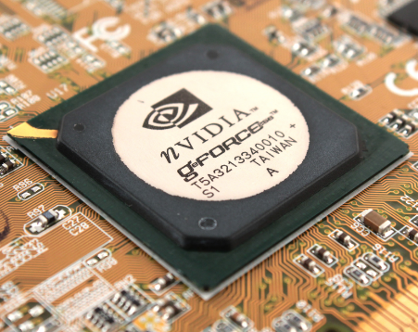
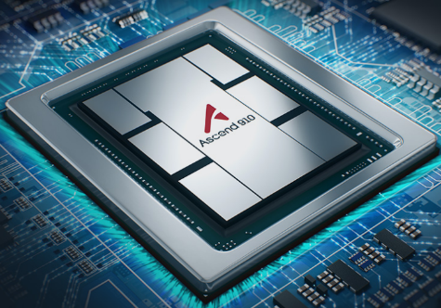
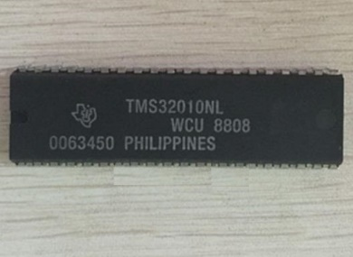
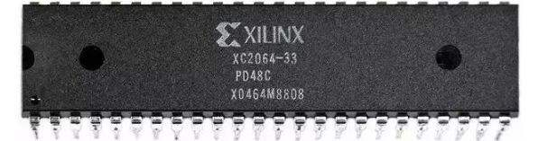
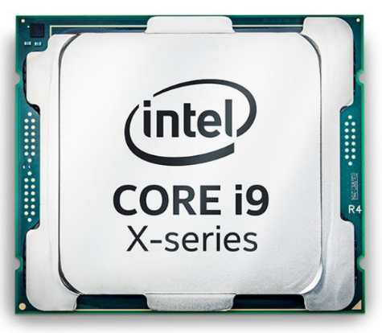
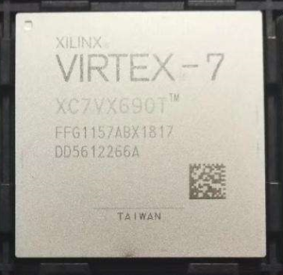
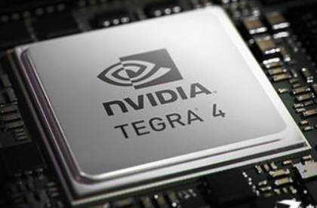
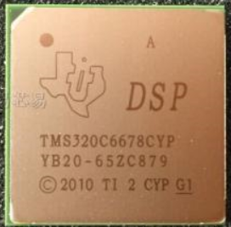
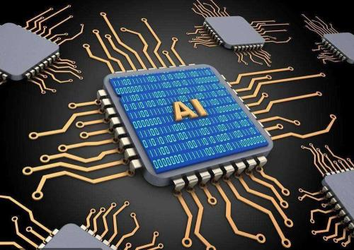
数字信号处理器为例介绍IC产业
CPU
GPU
DSP
FPGA
AI处理器

Slide 3
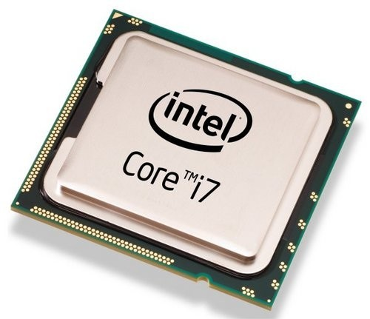
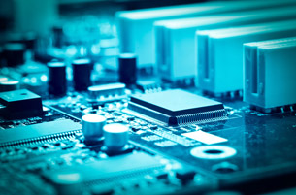
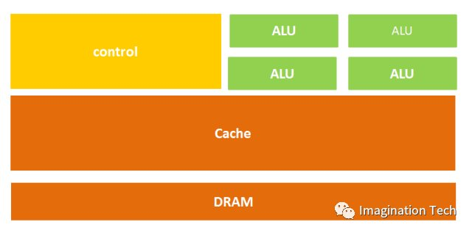
CPU简介
中央处理器（CPU）是电子计算机的主要设备之一，电脑中的核心配件。
功能主要是在计算机的运行中负责对指令的执行和数据的处理。电脑中所有操作都由CPU负责读取指令，对指令译码并执行指令的核心部件。
Notes:
把这一页内容全部删掉，用树状图的方式介绍CPU的几种架构（或者是分类），每种架构列出大概的市场占比和主要应用领域；
树状图参考：https://image.baidu.com/search/detail?ct=503316480&z=0&ipn=d&word=%E5%88%86%E7%B1%BB%E5%9B%BE&step_word=&hs=2&pn=4&spn=0&di=158950&pi=0&rn=1&tn=baiduimagedetail&is=0%2C0&istype=0&ie=utf-8&oe=utf-8&in=&cl=2&lm=-1&st=undefined&cs=160910380%2C934791732&os=1370957390%2C3732167901&simid=3409965892%2C113507755&adpicid=0&lpn=0&ln=1288&fr=&fmq=1581129595394_R&fm=&ic=undefined&s=undefined&hd=undefined&latest=undefined&copyright=undefined&se=&sme=&tab=0&width=undefined&height=undefined&face=undefined&ist=&jit=&cg=&bdtype=0&oriquery=&objurl=http%3A%2F%2F5b0988e595225.cdn.sohucs.com%2Fimages%2F20180315%2F496d96e7f6be47f38edc2b482a2cedfd.jpeg&fromurl=ippr_z2C%24qAzdH3FAzdH3F4p_z%26e3Bf5i7_z%26e3Bv54AzdH3Fk7ftgjffAzdH3FrAzdH3Fddccbc8bb_ccmama&gsm=5&rpstart=0&rpnum=0&islist=&querylist=&force=undefined

Slide 4
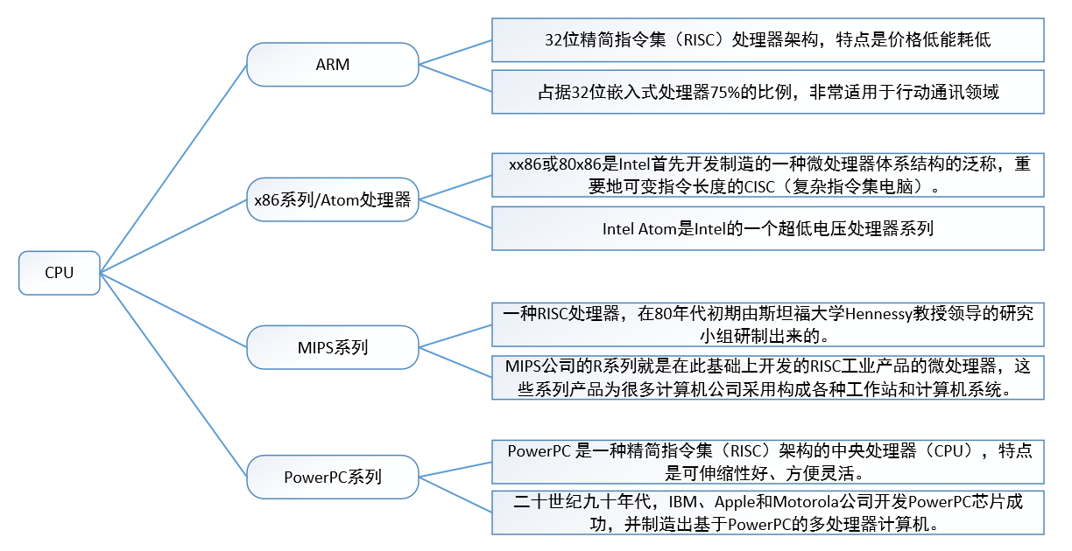
CPU分类

Slide 5
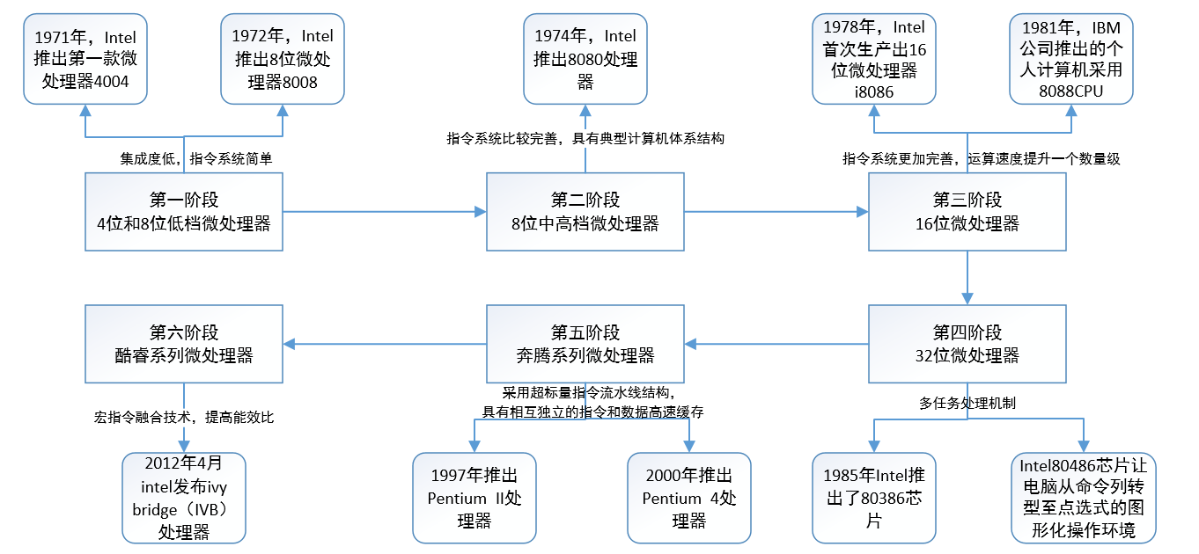
CPU发展历史

Slide 6
CPU国内外发展现状
国内发展现状
中国自2001年开始启动CPU设计项目，如今产生了以中科龙芯等为代表的国产CPU，产品性能逐年提高。
国内CPU面临生态环境（高端芯片严重依赖进口）、系统架构、专业人才、制造装备等方面的困境，需着重发展核心技术。
“神威”E级超算原型机正式投入运营，实现了完全自主可控：处理器、网络交换芯片、消息处理芯片等核心器件全部实现国产化。
国外发展现状
世界上最大的处理器制造厂主要有AMD和Intel两家公司。
衡量处理器好坏的一个重要的标准就是频率，双核技术经过不断的改进和发展，占据了市场的主流。
AMD“双核”方案将两个内核通过直连架构做在一个内核上。Intel“双芯”方案将两个独立的内核封装在了一起。

Slide 7
CPU国内外发展现状
 | 龙芯 | 飞腾 | 申威 | 兆芯 | 众志 | 宏芯 | 海思麒麟
研发单位 | 中科院计算机所 | 国防科技大学 | 江南计算所 | 上海兆芯 | 北京大学 | 中晨宏芯 | 华为技术有限公司
指令集体系 | MIPS | SPARC/ARM | Alpha | X86/ARM | X86 | PowerPC | ARM
相关产品 | 龙芯1号/ 龙芯2号/ 龙芯3号 | FT-1000/ FT-1500/ FT-2000 | SW-1600/ SW-1610/ SW26010 | ZX-C/ZX-D/ KX-5000/ KX-6000/ KH-20000 | 众志-805/ PKUnity863-1/ PKUnity863-2/ PKUnity-3-130 | CP1/ CP2/ CP3 | 麒麟970/ 麒麟980
实际应用 | 玲珑/逸珑/福珑/北斗导航卫星 | 天河一号/天河二号/天河三号 | 神威蓝光/神威·太湖之光 | 联想台式机、笔记本、服务器/火星舱存储系统 | 手持终端/多媒体计算机 | RedPOWER服务器 | 华为P20/Mate20

Slide 8
CPU国内外发展现状
 | AMD | Intel | IBM | 苹果 | 高通
研发单位 | AMD公司 | Intel公司 | IBM公司 | 苹果公司 | 高通公司
指令集体系 | X86/ARM | X86/ARM | PowerPC | PowerPC | ARM
相关产品 | AMD 860K/ AMD A10-7850K/AMD A10-7870K/ AMD八核FX-8300/AMD八核FX-8320 | 赛扬G1840/奔腾G3420/酷睿i3-4160/酷睿i5-4590/酷睿i7-4790 | CPU－POWER系列 | A11CPU/“AX”系列芯片 | 骁龙845/710/ 670/636/430/ 450B/835/653
实际应用 | 覆盖科研、教育、电信、气象、石油勘探等行业 | 较为稳定,适合多媒体爱好者、办公室装机以及家庭装机 | 高端服务器市场 | 苹果台式机、笔记本、手机 | 微软Surface等

Slide 9
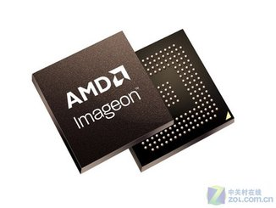
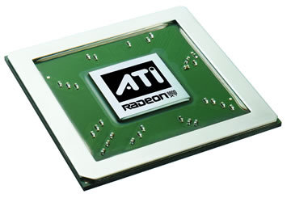
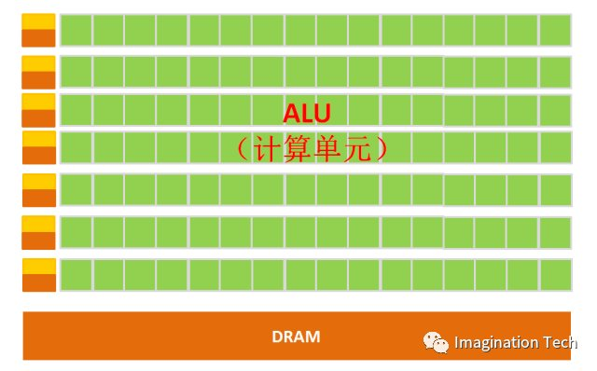
GPU简介
图形处理器(GPU)又称显示核心、视觉处理器、显示芯片，是一种专门在个人电脑、工作站、游戏机和一些移动设备(如平板电脑、智能手机等)上图像运算工作的微处理器。
用途是将计算机系统所需要的显示信息进行转换驱动，并向显示器提供行扫描信号，控制显示器的正确显示。
Notes:
把这一页内容全部删掉，用树状图的方式介绍GPU的几种分类，每种分类列出大概的市场占比和主要应用领域；

Slide 10
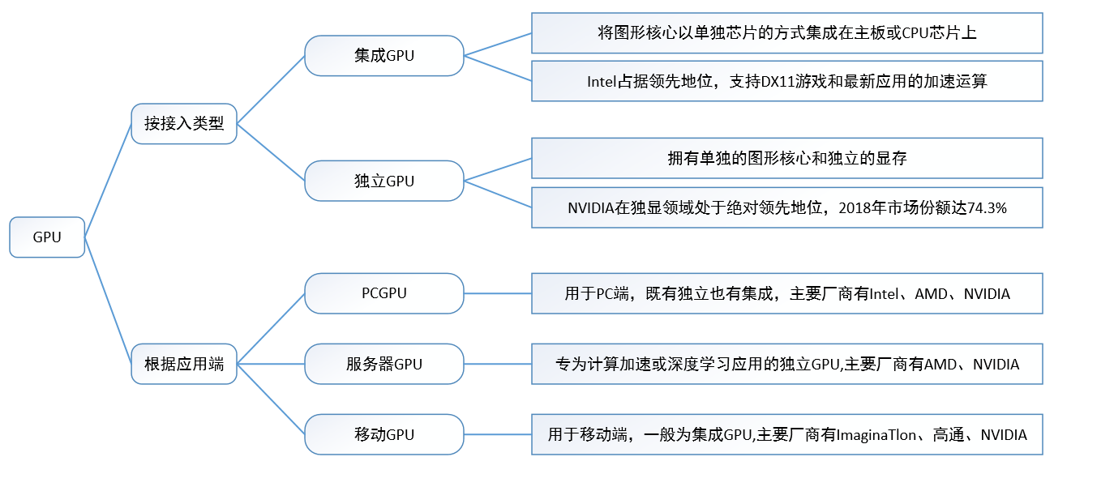
GPU分类

Slide 11
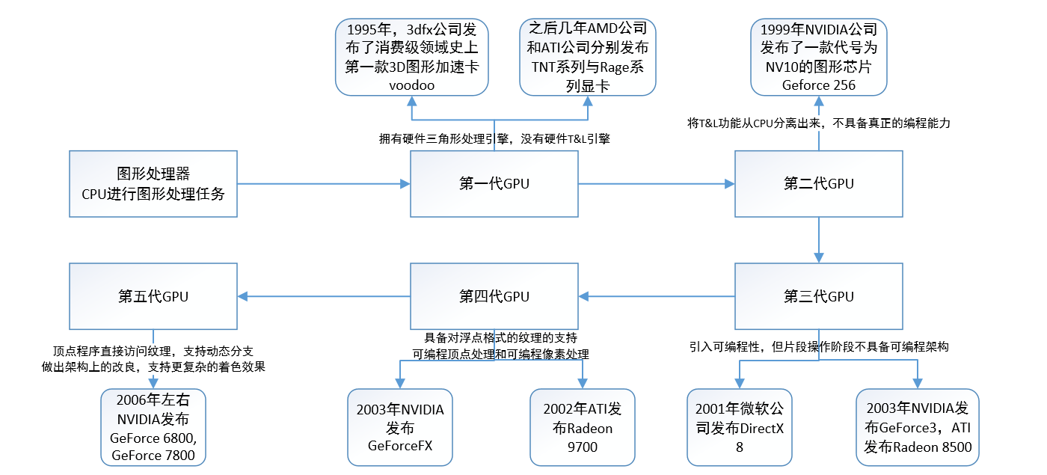
GPU发展历史

Slide 12
GPU国内外发展现状
国内发展现状
GPU的应用领域得到了很大拓展。
GPU的应用不局限于游戏，浏览器可以通过GPU渲染图片和文字，以提升浏览器的整体性能。
中科院过程工程研究所和清华大学成功将GPU计算应用到大量科学及工程设计研究项目中。
国外发展现状
AMD及Intel等公司制定了GPU+CPU构架的芯片产品，NVIDIA公司推出通用并行计算架构CUDA。
GPU的应用不局限于游戏，浏览器可以通过GPU渲染图片和文字，以提升浏览器的整体性能。
Physx物理加速、3D Vision幻境等技术的支持下实现了虚拟视觉，在GeForce GPU和显示器的配合下可实现3D立体幻境。

Slide 13
GPU国内外发展现状
 | PowerVR | Adreno | Mali | GeForce ULP | GCxx | Radeon | JM
研发单位 | ImaginaTlon公司 | 美国高通 | 英国ARM | 美国NVIDIA | Vivante（图芯） | 美国AMD | 中国长沙景嘉微
类别 | 移动平台GPU | 移动平台GPU | 移动平台GPU | PC/移动平台 | 移动平台GPU | PCGPU | 移动平台GPU
相关产品 | PowerVR 5/ PowerVR 5XT | Adreno 220/ 225/320/330/405/418/420/430/450/505/520/530 | Mali-300/40 0/450、Mali-T600/T628/T658/T720/T760/T830/T860/T880 | Tegra 2/Tegra 3/Tegra 4/4i | GC400/GC800/GC4000 | HD系列 | JM5400/7000/7200
实际应用 | Intel/苹果/三星/高通/海思/LG等 | 高通 | 三星/ST/联发科/海思/展讯/瑞芯微/全志等 | NVIDIA | Marvell/海思等 |  | 军用飞机等特种行业/高端嵌入式应用

Slide 14
谢谢

